Slide 1
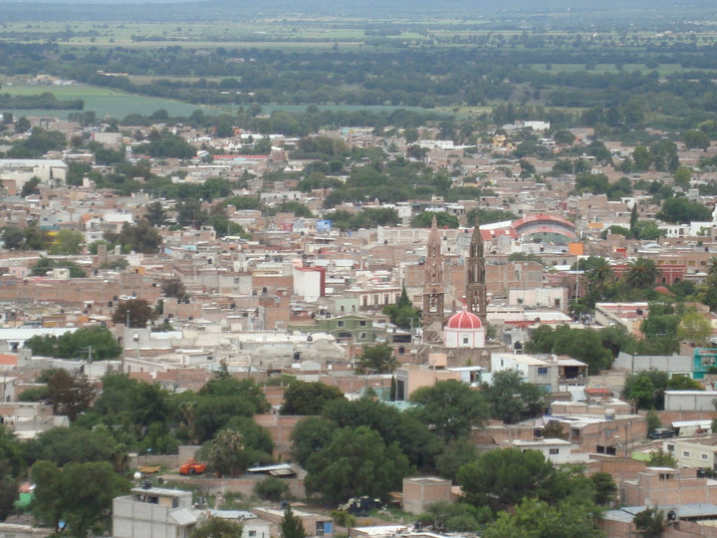
INSTITUTO POLITÉCNICO NACIONAL
ESCUELA SUPERIOR DE INGENIERÍA Y ARQUITECTURA
UNIDADES ZACATENCO Y TECAMACHALCO
MUNICIPIO DE SAN LUIS DE LA PAZ, GUANAJUATO
PROGRAMA DE SERVICIO SOCIAL PARA LA ATENCIÓN A COMUNIDADES MARGINADAS (PLANASSZE)
METODOLOGÍA PARA EL MEJORAMIENTO DE
LA IMAGEN URBANA DEL RÍO SAN LUIS
Director De Egresados y Servicio Social:
Dr. Reynold Ramón Farrera Rebollo
Jefe De La División De Servicio Social:
Dr. Omar Hernández Montes
Responsable Del Área De Gestión De Proyectos De Desarrollo Social:
Antrop. José Pedro Chávez Bernal
Jefe De Planassze:
Biól. Sergio Arturo Murillo Jiménez
Revisaron:
Ing. Roberto Bobadilla Oliva
Ing. Pedro Fernández Vargas
Coordinador:
Med. Cir. Leonardo Ramírez Damián
Brigadistas :
Barbosa Moreno Ana Karen Ing. Civil 2007310085
Becerril Ocampo Leslie Paola Ing. Arq. 2007380063
Díaz Pérez Gerardo Eleazar Ing. Civil 2007311240
López Villanueva Marco Polo Ing. Civil 2007310593
Ortega Magaña José Ángel Ing. Civil 2007310771
Ponce Arreola Eder Ing. Arq. 2007380525
Noviembre 2010

Slide 2
ÍNDICE
 | Portada
 | Índice
I. | Justificación Del Proyecto
II. | Antecedentes De San Luis De La Paz, Guanajuato Geografía Mapa De Equipamiento Urbano Infraestructura De Riego Infraestructura turística
III. | Metodología Cancha De Fútbol Rápido
IV. | Bibliografía

Slide 3
I. JUSTIFICACIÓN DEL PROYECTO
El presente proyecto tiene como finalidad el mostrar todo el proceso de desarrollo para conocer y realizar diferentes elementos como son:
Cancha de voleibol
Cancha de básquetbol
Cancha de tenis
Cancha de futbol rápido
Cancha de mini frontón
Pista para caminar
Pista de atletismo
Murales
Juegos infantiles
Además de investigar sobre la localidad donde se pretende llevar a cabo el proyecto que en este caso es San Luis de La Paz, Guanajuato. Esto se logrará analizando a los posibles usuarios, con esto buscaremos la mejor solución para resolver el problema, que en este proyecto es el mejorar la imagen urbana del río San Luis.
Click para ver planos

Slide 4
II. ANTECEDENTES DE SAN LUIS DE LA PAZ, GUANAJUATO

Slide 5
GEOGRAFÍA DE SAN LUIS DE LA PAZ GUANAJUATO
LOCALIZACIÓN
Coordenadas Geográficas: Al norte 21°41´, al sur 21°04´ de latitud norte; al este 100°12´, al oeste 100°45´ de longitud oeste. Su altura sobre el nivel del mar es de 2,100 metros.
La ciudad y el municipio de San Luis de la Paz están situados en la parte noreste del estado. El municipio colinda al norte con el estado de San Luis Potosí, al este con el municipio de Victoria, al sur con los municipios de Doctor Mora, San José Iturbide, San Miguel Allende y Dolores Hidalgo, al oeste con los municipios de Dolores Hidalgo, San Diego de la Unión y el estado de San Luis Potosí. La ciudad de San Luis de la Paz es al mismo tiempo la cabecera municipal.
EXTENSIÓN
El municipio tiene una extensión territorial de 2,030.14 km² (783.84 mi cuadradas), siendo el segundo municipio de mayor extensión territorial del estado de Guanajuato. La segunda localidad con más habitantes del municipio es la Misión de Chichimecas y posteriormente el Mineral de Pozos.

Slide 6
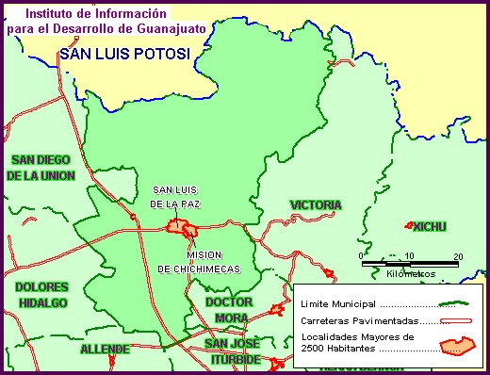
GEOGRAFÍA DE SAN LUIS DE LA PAZ GUANAJUATO
Ubicación De San Luis De La Paz Y Colindancias.

Slide 7
GEOGRAFÍA DE SAN LUIS DE LA PAZ GUANAJUATO
CLIMA
El clima predominante es semiseco con lluvias en verano; con una temperatura media anual de 16° C. Al noroeste vería a menos seco, con temperatura media anual entre 18°C y 22°C. La precipitación pluvial es de 387.5 milímetros, promedio anual. La temperatura máxima que se haya registrado en el municipio es de 19.8 °C (junio de 1995).
OROGRAFÍA
La Sierra Gorda cubre gran parte del territorio en la región norte y oriente. Dentro de ésta se encuentra la cordillera del Quijey. Entre los principales cerros están El Pilón, Balderas, Pelón, Infiernillo, Guerrero, Pinito, El Guajolote, Las Mesas, El Maguey, El Zacate, y La Esperanza, con una altura promedio de 2,300 metros sobre el nivel del mar.
HIDROGRAFÍA
Debido a que la parte norte del municipio es montañosa, existen muchos arroyos que descienden por ella. El Boso, que recibe las aguas del Barbellón, es uno de los principales arroyos. Cuenta también con dos presas, las Adjuntas y la Encina. El río Manzanares es el más notable del municipio; al norte se encuentra el río Santa María, que en un corto trecho sirve de límite con el estado de San Luis Potosí.

Slide 8
GEOGRAFÍA DE SAN LUIS DE LA PAZ GUANAJUATO
FLORA
Está integrada por bloque de encino, pino y de nopalera; existen especies forrajeras como navajita, triguillo, lobero, landrilla gigante, tempranero, búfalo, mezquite, azucarado, falsa grama, flechilla, tres barbas, gramilla, mezquite grande, popotillo plateado, guía y colorado. Además se pueden encontrar otras especies como táscate, madroño, nopalera, palma china, huizache y gatuño.
FAUNA
La fauna que predomina está formada por roedores, como conejo, liebre, ardilla y tejón; aves, como codorniz, águila, halcón, zopilote, patos y gavilán, herbívoros, como el venado y el ciervo.
CLASIFICACIÓN Y USO DEL SUELO
Los suelos del municipio son de estructura blocosa subangular a angular, con consistencia de friable a muy firme, de textura franco arenosa a limo arcillosa, pH de 6.4 a 7.8 y origen inchú a aluvial. En cuanto a la distribución de la tenencia de la tierra hay 159,194 hectáreas de pequeña propiedad y 22,486 de superficie ejidal.

Slide 9
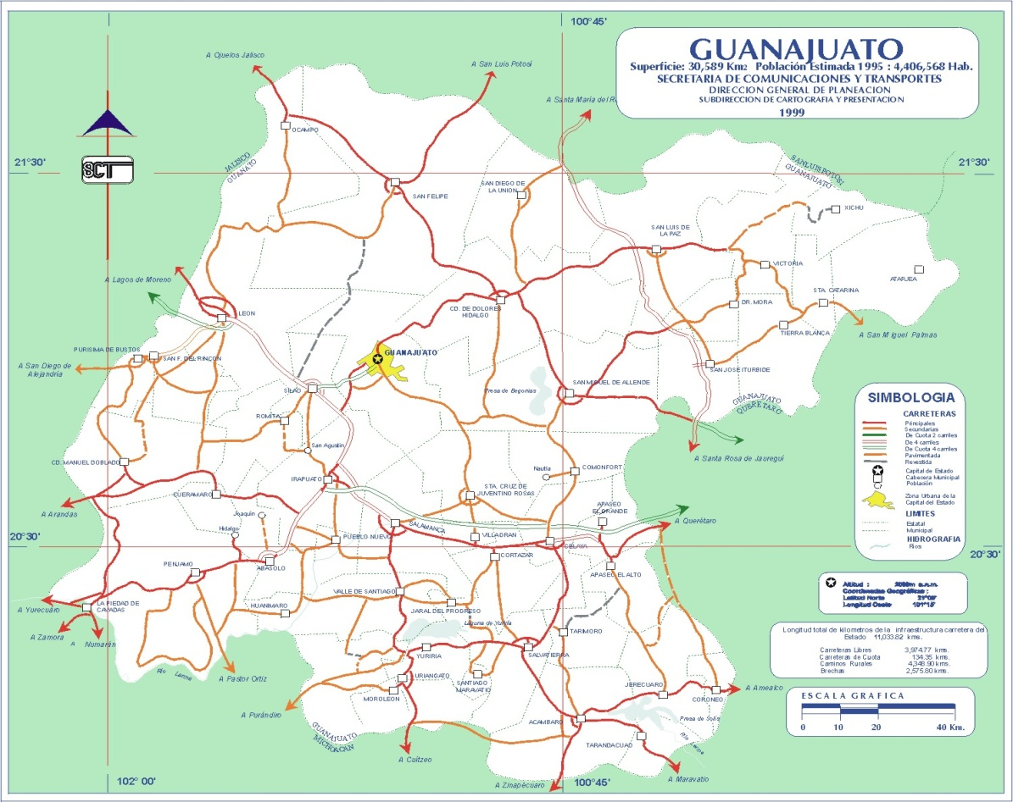
EQUIPAMIENTO URBANO EN EL ESTADO DE GUANAJUATO
Equipamiento Urbano En El Estado De Guanajuato.

Slide 10
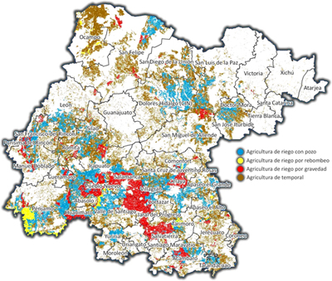
INFRAESTRUCTURA DE RIEGO EN EL ESTADO DE GUANAJUATO
3. Mapa de infraestructura de Riego en el Estado de Guanajuato.

Slide 11
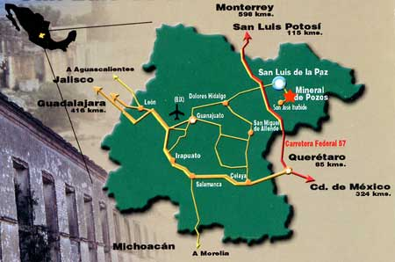
MAPA DE INFRAESTRUCTURA TURÍSTICA EN EL ESTADO DE GUANAJUATO
4. Mapa de infraestructura Turística en el Estado de Guanajuato.

Slide 12
CANCHA DE Fútbol RÁPIDO

Slide 13
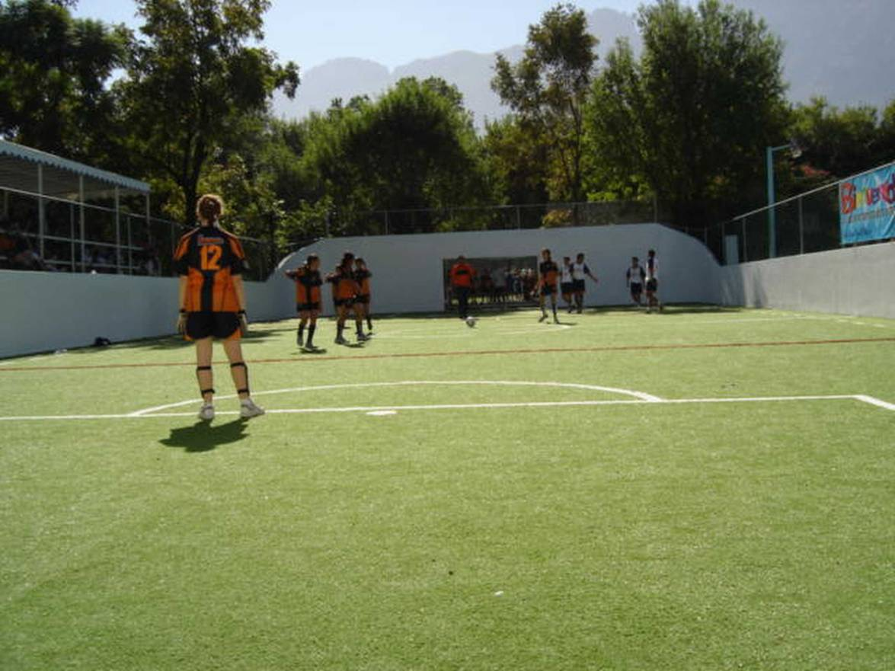
ANTECEDENTES DEL FÚTBOL RÁPIDO
Es un deporte de conjunto, consistente en dos equipos de cinco jugadores como máximo; uno de los participantes jugará como guardameta, siendo el ganador el equipo que anote más tantos o goles en la portería del oponente. Debido a que conserva características similares al futbol soccer, su dinamismo, espectacularidad y vistosidad de las acciones de juego, es uno de los deportes más practicados en México.

Slide 14
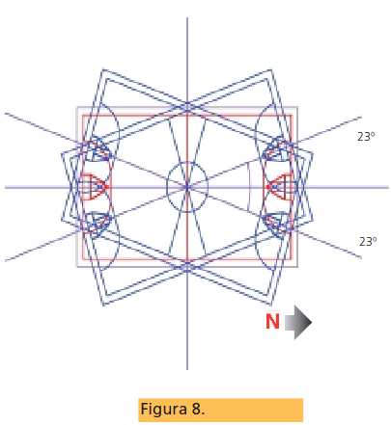
NORMATIVIDAD CONADE
ORIENTACIÓN
Se requiere que el eje longitudinal de la cancha de futbolito este situado en dirección Norte-Sur, para evitar que el sol deslumbre a los jugadores en turno, aunque puede considerarse como rango de tolerancia un giro de 23 ° de dicho eje hacia el Noreste o hacia el Noroeste tal y como se establece en la figura 8.
17. Figura Que Muestra La Orientación De Una Cancha De Fútbol Rápido.

Slide 15
NORMATIVIDAD CONADE
DISEÑO
Dimensiones y especificaciones
Las medidas del área de juego de una cancha de futbolito se indican en las figura 9a, siendo un área rectangular de 30.2 m de largo por 17.2 de ancho, considerando además una contracancha perimetral al mismo nivel que el área de juego, de 90 cm de ancho; en cada extremo deberá plantarse una estructura metálica que conforma la portería y que a la vez soporta el tablero de la disciplina de basquetbol, dando con ello un carácter multiuso a esta estructura.

Slide 16
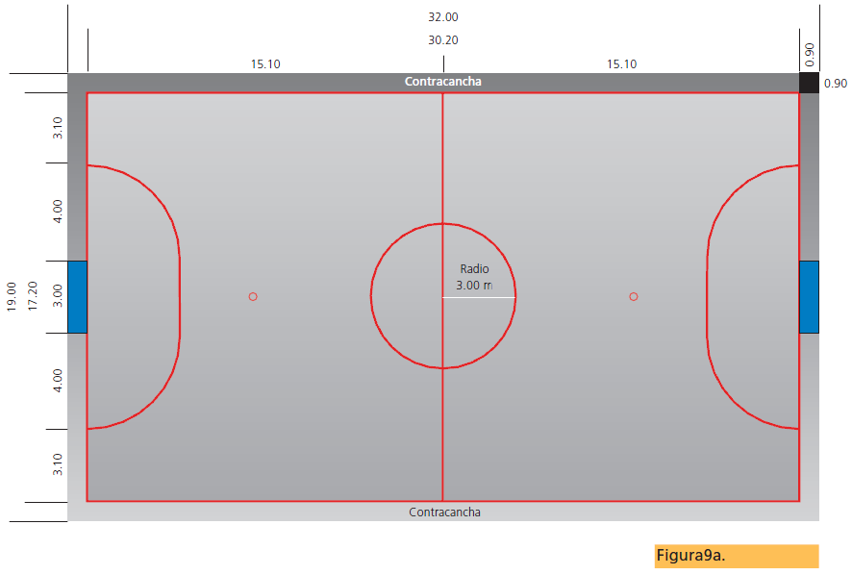
NORMATIVIDAD CONADE
18. Medidas Reglamentarias En Una Cancha De futbol rápido (CONADE 2008).

Slide 17
NORMATIVIDAD CONADE
La cancha está constituida por una plataforma de concreto reforzado con malla electro -soldada, con un espesor uniforme de 10 cm, una resistencia de 200 kg/cm2 como mínimo, desplantada sobre terreno natural previamente compactado y nivelado, garantizando una superficie plana, sin dejar de considerar una pendiente de 1% para desaguar de manera natural las aguas pluviales. El acabado final de la cancha debe ser de pulido fino, lo cual permita el deslizamiento del zapato deportivo empleado por los jugadores.
La cancha de juego estará definida por el trazado y pintado de líneas de juego de 5 cm de ancho para la disciplina de futbol rápido, con pintura epóxica en color rojo.
Las dos estructuras para soporte de porterías para futbol y, a su vez, tableros de básquetbol serán a base de tubo redondo negro, de 3 pulgadas de diámetro, conforme al diseño; el acabado final de ambas estructuras será a base de pintura de esmalte anticorrosivo en color a elegir.

Slide 18
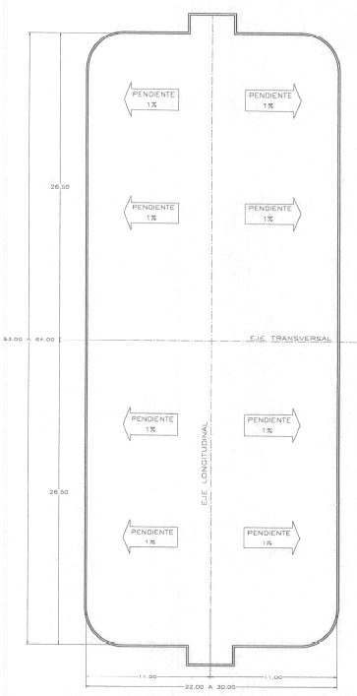
NORMATIVIDAD CONADE
El área útil requerida es desde un mínimo de 53.00 x 22.00 hasta un máximo de 54.00 x 30.00 m mas una portería en cada cabecera de 1.60 x 3.90 m.
Por encontrarse a descubierto se recomienda drenar al campo por medio de una pendiente del 1% situando la cumbrera sobre el eje longitudinal.
Para drenar el agua a través de la pared perimetral se preverán pasos en la parte inferior de esta cuya dimensión estará en base a la precipitación pluvial.
19. Medidas Reglamentarias En Una Cancha De futbol rápido (CONADE 2008).

Slide 19
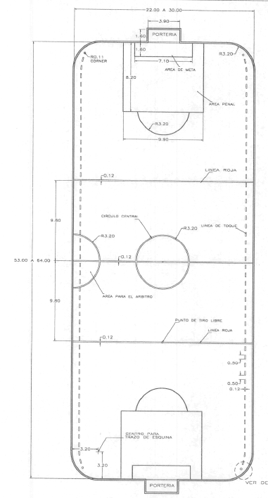
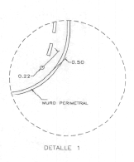
NORMATIVIDAD CONADE
Las líneas indicadas del campo se marcaran de color contrastante con el piso
El ancho de las líneas indicadas estarán entre los 0.10 m y 0.12 m.
Las porterías pueden ser construidas del mismo material que la pared perimetral, o bien ser de red.
El acceso al campo debe ser por los laterales y deberá integrarse a la forma de este, para que el rebote del balón no difiera en este punto.
Click para ver planos
20. Medidas Reglamentarias En Una Cancha De futbol rápido (CONADE 2008).

Slide 20
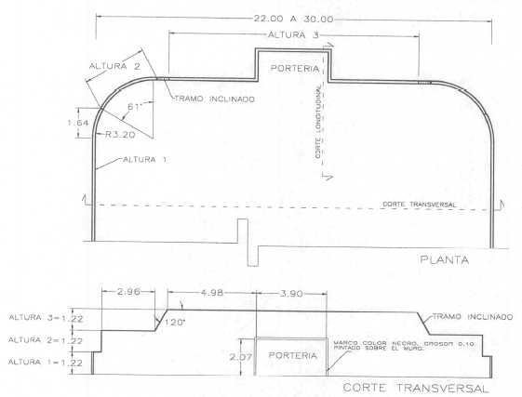
NORMATIVIDAD CONADE
21. Medidas Reglamentarias En Una Cancha De futbol rápido (CONADE 2008).

Slide 21
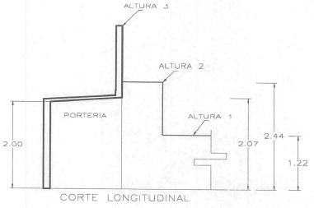
NORMATIVIDAD CONADE
Las porterías pueden ser construidas del mismo material que la pared perimetral , o bien ser de red.
Se recomienda construir las paredes perimetrales de madera o cualquier material que resista los impactos de los jugadores ,así como las condiciones climatológicas de cada región.
el acabad final al interior de la cancha deberá ser liso para evitar lesiones a los jugadores.
22. Medidas Reglamentarias En Una Cancha De futbol rápido (CONADE 2008).

Slide 22
NORMATIVIDAD CONADE
EQUIPO Y MOBILIARIO
En este aspecto y toda vez que en la obra civil de la cancha de futbol se incluyen los tableros-porterías de juego correspondientes, el equipo requerido se remite única y exclusivamente a las redes para porterías hechas a base de nylon o similar. El mobiliario consistirá de dos bancas de aluminio o metálicas para jugadores de ambos equipos participantes así como una mesa y sillas para jueces, en el supuesto caso de que el juego que se realice en la cancha tenga un carácter más formal que el de la simple recreación.
MANTENIMIENTO
Debido a las características físicas de la cancha de futbol y dada la resistencia y durabilidad comprobada ante el uso rudo y continuo, tanto de la plataforma de concreto como de los tableros-porterías metálicos, el mantenimiento de este tipo de instalación deportiva es mínimo, sujetándose básicamente a mantener limpia la superficie de la cancha, repintar cuando se requiera las líneas de juego, mantener en buen estado la pintura de las estructuras de tableros-porterías y, esto es importante, requerir a los usuarios el uso de calzado deportivo adecuado.

Slide 23
IV. Bibliografía
http://www.conavi.gob.mx/documentos/publicaciones/guia_deporte.pdf
http://www.playsystems.com.mx/image/juegos/1pq16.html
http://www.playclub.com.mx/Catalogoenlinea/tabid/78/CategoryID/283/List/1/Level/a/ProductID/880/Default.aspx

